Slide 1
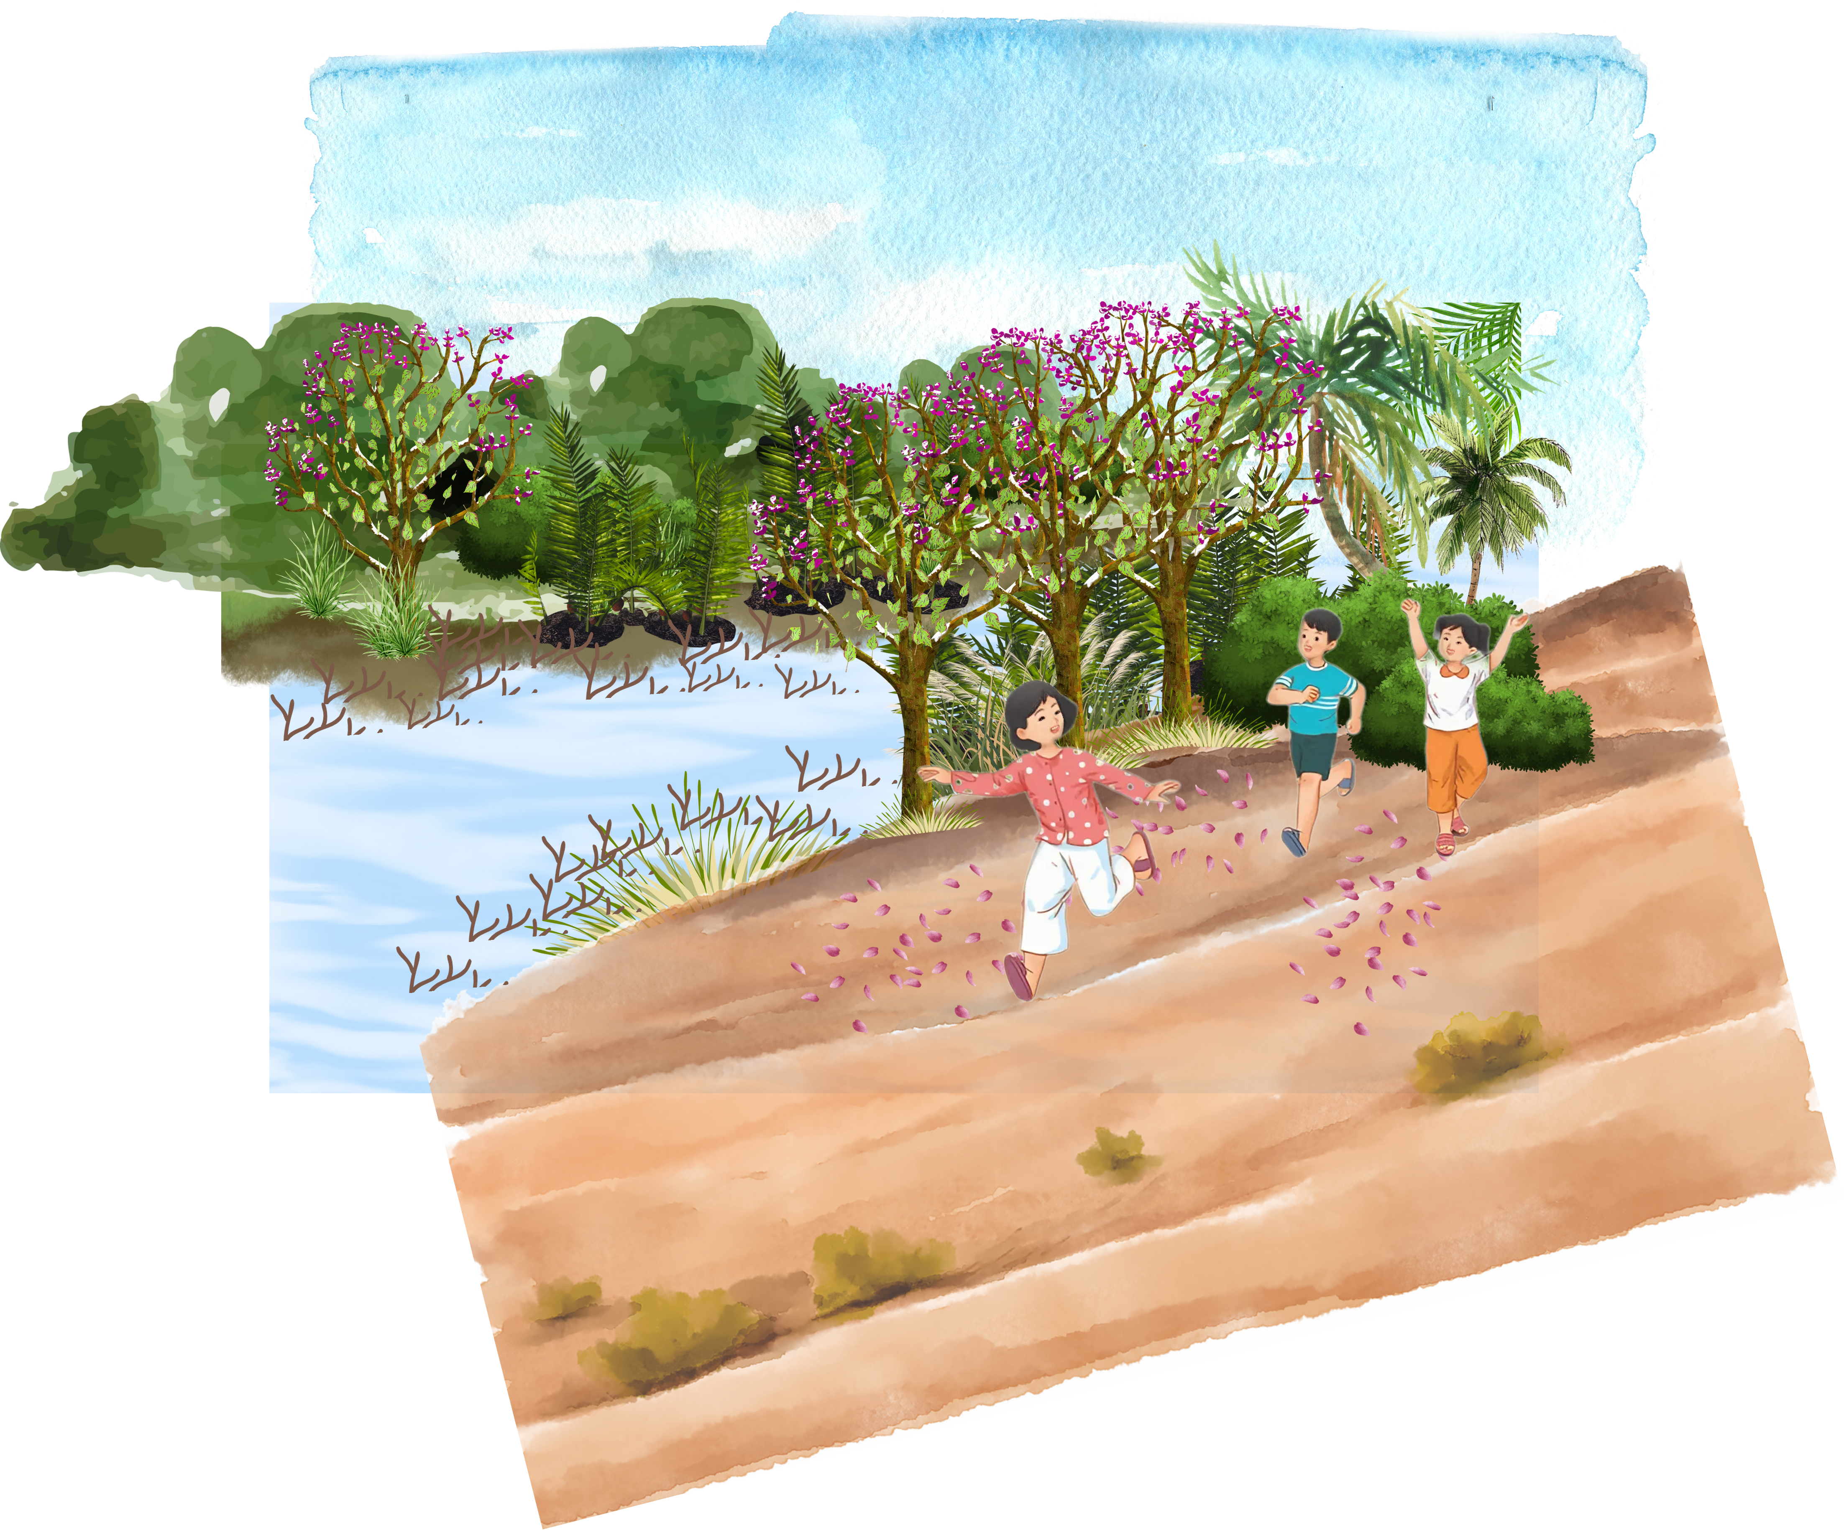
TIẾNG VIỆT
TIẾNG VIỆT
ĐỌC
Trang 23
Trang 23

Slide 3
Đọc
Từ khi sinh ra và lớn lên, tôi đã thấy trước nhà có một dòng sông êm đềm lững lờ con nước, có hàng bần xanh soi bóng nghiêng nghiêng...
Mỗi chiều, bọn trẻ chúng tôi tụ năm tụ bảy ở bến sông, vui đùa đủ các trò của tuổi con nít. Chúng tôi thường lấy chén muối ớt hoặc chén mắm đồng rồi rủ nhau hái những trái bần để ăn. Hôm nào lỡ tay cho nhiều ớt quá thì cả bọn vừa ăn vừa hít hà vì cay.
Những ngày nước ròng nước lớn, con sông mang phù sa bồi đắp cho cây bần ngày một lấn ra sông. Chiều chiều, gió từ phía sông thổi về man mác, những bông hoa bần tim tím nở xòe, từng cánh hoa thi nhau rơi xuống rồi cuốn trôi theo dòng nước. Thỉnh thoảng lại nghe những trái bần chín rớt tỏm xuống sông, âm thanh rất đỗi quen thuộc và gần gũi với bọn trẻ sống ở xứ cù lao này.
Trái bần chua cũng là một đặc sản của quê tôi. Vì trái bần mà đem nấu canh chua cá bống sao hay cá bông lau thì khó có món nào ngon hơn được. Cá bông lau là thứ cá ngon quý hiếm, chỉ có theo mùa, còn cá bống sao thì ngược lại, có quanh năm. Khi rảnh rỗi, chúng tôi chỉ cần xuống bãi sông lội một lát là kiếm được cá, lượm vài ba trái bần là nấu được nồi canh chua. Ai đến cù lao quê tôi mà chưa từng thưởng thức món canh này thì cũng xem như chưa đến.
Mỗi lần đi đâu xa nhà, tôi lại nhớ bến sông quê có hàng bần nở hoa tím chờ gió thổi
qua. Khi đó, tôi tưởng đâu như có hương thơm của những trái bần chín và mùi vị của canh
cá bống sao nấu với trái bần chua. Những cây bần con bên sông vẫn cứ tiếp tục mọc lên
để duy trì màu xanh bờ bãi cù lao quê hương tôi.
(Theo Lê Văn Trường)
Đọc với tốc độ vừa phải, chú ý ngắt nghỉ ở những câu dài.

Slide 4
Đọc
1
Từ khi sinh ra và lớn lên, tôi đã thấy trước nhà có một dòng sông êm đềm lững lờ con nước, có hàng bần xanh soi bóng nghiêng nghiêng...
Mỗi chiều, bọn trẻ chúng tôi tụ năm tụ bảy ở bến sông, vui đùa đủ các trò của tuổi con nít. Chúng tôi thường lấy chén muối ớt hoặc chén mắm đồng rồi rủ nhau hái những trái bần để ăn. Hôm nào lỡ tay cho nhiều ớt quá thì cả bọn vừa ăn vừa hít hà vì cay.
Những ngày nước ròng nước lớn, con sông mang phù sa bồi đắp cho cây bần ngày một lấn ra sông. Chiều chiều, gió từ phía sông thổi về man mác, những bông hoa bần tim tím nở xòe, từng cánh hoa thi nhau rơi xuống rồi cuốn trôi theo dòng nước. Thỉnh thoảng lại nghe những trái bần chín rớt tỏm xuống sông, âm thanh rất đỗi quen thuộc và gần gũi với bọn trẻ sống ở xứ cù lao này.
Trái bần chua cũng là một đặc sản của quê tôi. Vì trái bần mà đem nấu canh chua cá bống sao hay cá bông lau thì khó có món nào ngon hơn được. Cá bông lau là thứ cá ngon quý hiếm, chỉ có theo mùa, còn cá bống sao thì ngược lại, có quanh năm. Khi rảnh rỗi, chúng tôi chỉ cần xuống bãi sông lội một lát là kiếm được cá, lượm vài ba trái bần là nấu được nồi canh chua. Ai đến cù lao quê tôi mà chưa từng thưởng thức món canh này thì cũng xem như chưa đến.
Mỗi lần đi đâu xa nhà, tôi lại nhớ bến sông quê có hàng bần nở hoa tím chờ gió thổi
qua. Khi đó, tôi tưởng đâu như có hương thơm của những trái bần chín và mùi vị của canh
cá bống sao nấu với trái bần chua. Những cây bần con bên sông vẫn cứ tiếp tục mọc lên
để duy trì màu xanh bờ bãi cù lao quê hương tôi.
(Theo Lê Văn Trường)
2
3
4
5

Slide 5
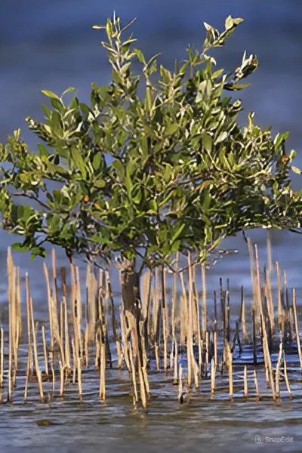
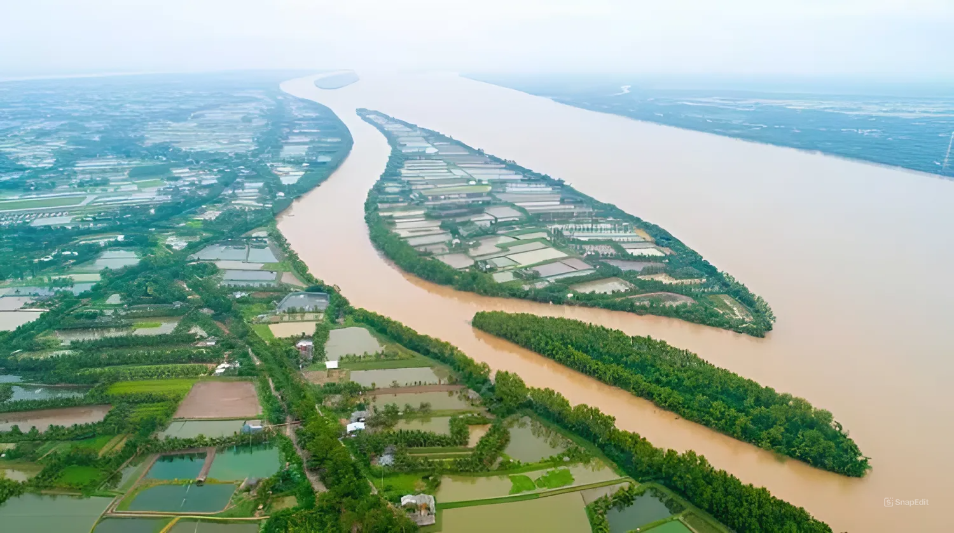
Giải nghĩa từ
Cù lao (đảo): vùng đất nổi lên giữa sông hoặc ở biển.
Bần: cây to, mọc ở vùng nước lợ, có rễ phụ nhọn và xốp đâm ngược lên khỏi mặt bùn.

Slide 6
Luyện đọc từ khó
lững lờ
con nước
nước ròng
nước lớn
cù lao

Slide 7
Luyện đọc từ khó
Khi đó, tôi tưởng đâu như có hương thơm của những trái bần chín và mùi vị của canh cá bống sao nấu với trái bần chua. Những cây bần con bên sông vẫn cứ tiếp tục mọc lên để duy trì màu xanh bờ bãi cù lao quê hương tôi.

Slide 8
Luyện đọc nhóm
1
Từ khi sinh ra và lớn lên, tôi đã thấy trước nhà có một dòng sông êm đềm lững lờ con nước, có hàng bần xanh soi bóng nghiêng nghiêng...
Mỗi chiều, bọn trẻ chúng tôi tụ năm tụ bảy ở bến sông, vui đùa đủ các trò của tuổi con nít. Chúng tôi thường lấy chén muối ớt hoặc chén mắm đồng rồi rủ nhau hái những trái bần để ăn. Hôm nào lỡ tay cho nhiều ớt quá thì cả bọn vừa ăn vừa hít hà vì cay.
Những ngày nước ròng nước lớn, con sông mang phù sa bồi đắp cho cây bần ngày một lấn ra sông. Chiều chiều, gió từ phía sông thổi về man mác, những bông hoa bần tim tím nở xòe, từng cánh hoa thi nhau rơi xuống rồi cuốn trôi theo dòng nước. Thỉnh thoảng lại nghe những trái bần chín rớt tỏm xuống sông, âm thanh rất đỗi quen thuộc và gần gũi với bọn trẻ sống ở xứ cù lao này.
Trái bần chua cũng là một đặc sản của quê tôi. Vì trái bần mà đem nấu canh chua cá bống sao hay cá bông lau thì khó có món nào ngon hơn được. Cá bông lau là thứ cá ngon quý hiếm, chỉ có theo mùa, còn cá bống sao thì ngược lại, có quanh năm. Khi rảnh rỗi, chúng tôi chỉ cần xuống bãi sông lội một lát là kiếm được cá, lượm vài ba trái bần là nấu được nồi canh chua. Ai đến cù lao quê tôi mà chưa từng thưởng thức món canh này thì cũng xem như chưa đến.
Mỗi lần đi đâu xa nhà, tôi lại nhớ bến sông quê có hàng bần nở hoa tím chờ gió thổi
qua. Khi đó, tôi tưởng đâu như có hương thơm của những trái bần chín và mùi vị của canh
cá bống sao nấu với trái bần chua. Những cây bần con bên sông vẫn cứ tiếp tục mọc lên
để duy trì màu xanh bờ bãi cù lao quê hương tôi.
(Theo Lê Văn Trường)
2
3
4
5

Slide 10
Đọc thầm và trả lời câu hỏi
1
Từ khi sinh ra và lớn lên, tôi đã thấy trước nhà có một dòng sông êm đềm lững lờ con nước, có hàng bần xanh soi bóng nghiêng nghiêng...
Mỗi chiều, bọn trẻ chúng tôi tụ năm tụ bảy ở bến sông, vui đùa đủ các trò của tuổi con nít. Chúng tôi thường lấy chén muối ớt hoặc chén mắm đồng rồi rủ nhau hái những trái bần để ăn. Hôm nào lỡ tay cho nhiều ớt quá thì cả bọn vừa ăn vừa hít hà vì cay.
Những ngày nước ròng nước lớn, con sông mang phù sa bồi đắp cho cây bần ngày một lấn ra sông. Chiều chiều, gió từ phía sông thổi về man mác, những bông hoa bần tim tím nở xòe, từng cánh hoa thi nhau rơi xuống rồi cuốn trôi theo dòng nước. Thỉnh thoảng lại nghe những trái bần chín rớt tỏm xuống sông, âm thanh rất đỗi quen thuộc và gần gũi với bọn trẻ sống ở xứ cù lao này.
Trái bần chua cũng là một đặc sản của quê tôi. Vì trái bần mà đem nấu canh chua cá bống sao hay cá bông lau thì khó có món nào ngon hơn được. Cá bông lau là thứ cá ngon quý hiếm, chỉ có theo mùa, còn cá bống sao thì ngược lại, có quanh năm. Khi rảnh rỗi, chúng tôi chỉ cần xuống bãi sông lội một lát là kiếm được cá, lượm vài ba trái bần là nấu được nồi canh chua. Ai đến cù lao quê tôi mà chưa từng thưởng thức món canh này thì cũng xem như chưa đến.
Mỗi lần đi đâu xa nhà, tôi lại nhớ bến sông quê có hàng bần nở hoa tím chờ gió thổi
qua. Khi đó, tôi tưởng đâu như có hương thơm của những trái bần chín và mùi vị của canh
cá bống sao nấu với trái bần chua. Những cây bần con bên sông vẫn cứ tiếp tục mọc lên
để duy trì màu xanh bờ bãi cù lao quê hương tôi.
(Theo Lê Văn Trường)
2
3
4
5

Slide 11
1. Từ khi sinh ra, những hình ảnh nào của quê hương đã trở nên thân thuộc với bạn nhỏ?
Từ khi sinh ra, những hình ảnh của quê hương đã trở nên thân thuộc với bạn nhỏ là dòng sông êm đềm lững lờ con nước và hàng bần xanh soi bóng nghiêng nghiêng.

Slide 12
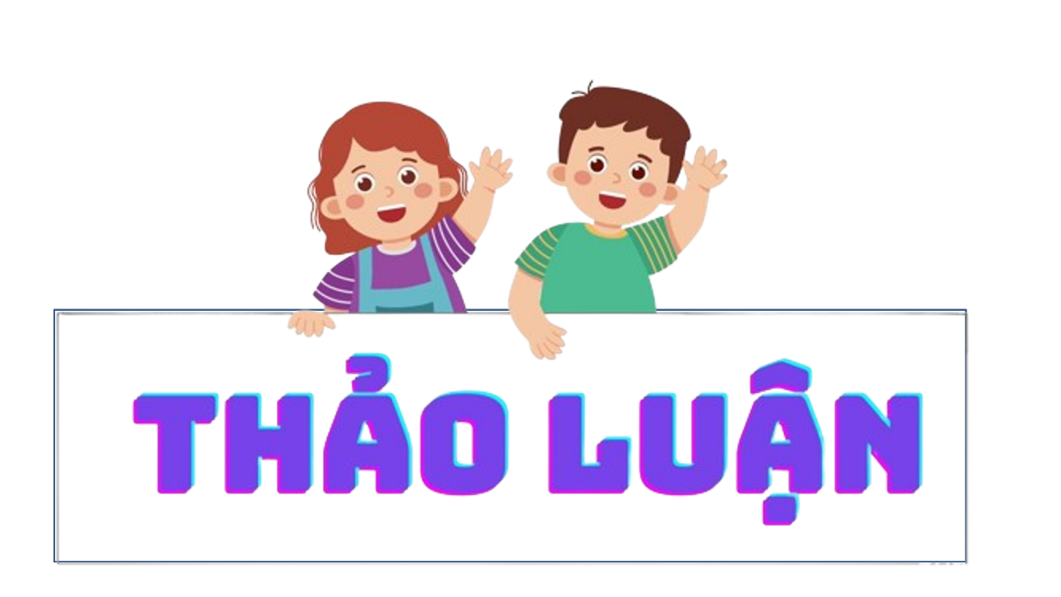
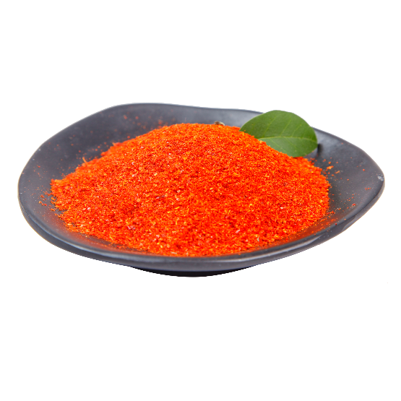
2. Bạn nhỏ đã có những kỉ niệm gì cùng bạn bè trên bến sông tuổi thơ?
Những kỉ niệm cùng bạn bè trên bến sông
tuổi thơ:
- Tụ năm tụ bảy , vui đùa đủ các trò của tuổi con nít.
- Thường lấy chén muối ớt hoặc chén mắm đồng rồi rủ nhau hái những trái bần để ăn.

Slide 13
3. Trong cảm nhận của bạn nhỏ, vẻ đẹp của quê hương hiện lên như thế nào?
Trong cảm nhận của bạn nhỏ, vẻ đẹp của quê hương hiện lên rất sinh động, thân thương với kỉ niệm bên bạn bè, vẻ đẹp của những hình ảnh như hang bần nở hoa tím, trái bần chín, canh cá bống sao nấu với trái bần chua,...

Slide 14
4. Bạn nhỏ nhắc đến đặc sản gì của quê hương? Chi tiết nào cho thấy bạn rất tự hào về đặc sản đó của quê mình?
Bạn nhỏ nhắc đến đặc sản trái bần chua.
Chi tiết cho thấy sự tự hào về đặc sản quê mình: “Ai đến cù lao quê tôi mà chưa từng thưởng thức món canh này thì cũng xem như chưa đến”.

Slide 15
5. Qua bài đọc, em yêu thích hình ảnh nào của vùng đất cù lao? Vì sao?
M: Qua bài đọc, em yêu thích hình ảnh trái bần chua vì trái bần chua là đặc sản của vùng đất cù lao, mang hương vị đặc trưng của vùng đất này.

Slide 16
Bài đọc kể, tả về kỉ niệm của các bạn nhỏ bên bến sông tuổi thơ. Qua đó ta thấy được vẻ đẹp của miền sông nước; thấy được tình yêu quê hương tha thiết của bạn nhỏ.

Slide 18
Đọc diễn cảm
1
Từ khi sinh ra và lớn lên, tôi đã thấy trước nhà có một dòng sông êm đềm lững lờ con nước, có hàng bần xanh soi bóng nghiêng nghiêng...
Mỗi chiều, bọn trẻ chúng tôi tụ năm tụ bảy ở bến sông, vui đùa đủ các trò của tuổi con nít. Chúng tôi thường lấy chén muối ớt hoặc chén mắm đồng rồi rủ nhau hái những trái bần để ăn. Hôm nào lỡ tay cho nhiều ớt quá thì cả bọn vừa ăn vừa hít hà vì cay.
Những ngày nước ròng nước lớn, con sông mang phù sa bồi đắp cho cây bần ngày một lấn ra sông. Chiều chiều, gió từ phía sông thổi về man mác, những bông hoa bần tim tím nở xòe, từng cánh hoa thi nhau rơi xuống rồi cuốn trôi theo dòng nước. Thỉnh thoảng lại nghe những trái bần chín rớt tỏm xuống sông, âm thanh rất đỗi quen thuộc và gần gũi với bọn trẻ sống ở xứ cù lao này.
Trái bần chua cũng là một đặc sản của quê tôi. Vì trái bần mà đem nấu canh chua cá bống sao hay cá bông lau thì khó có món nào ngon hơn được. Cá bông lau là thứ cá ngon quý hiếm, chỉ có theo mùa, còn cá bống sao thì ngược lại, có quanh năm. Khi rảnh rỗi, chúng tôi chỉ cần xuống bãi sông lội một lát là kiếm được cá, lượm vài ba trái bần là nấu được nồi canh chua. Ai đến cù lao quê tôi mà chưa từng thưởng thức món canh này thì cũng xem như chưa đến.
Mỗi lần đi đâu xa nhà, tôi lại nhớ bến sông quê có hang bần nở hoa tím chờ gió thổi
qua. Khi đó, tôi tưởng đâu như có hương thơm của những trái bần chín và mùi vị của canh
cá bống sao nấu với trái bần chua. Những cây bần con bên sông vẫn cứ tiếp tục mọc lên
để duy trì màu xanh bờ bãi cù lao quê hương tôi.
(Theo Lê Văn Trường)
2
3
4
5

Slide 19
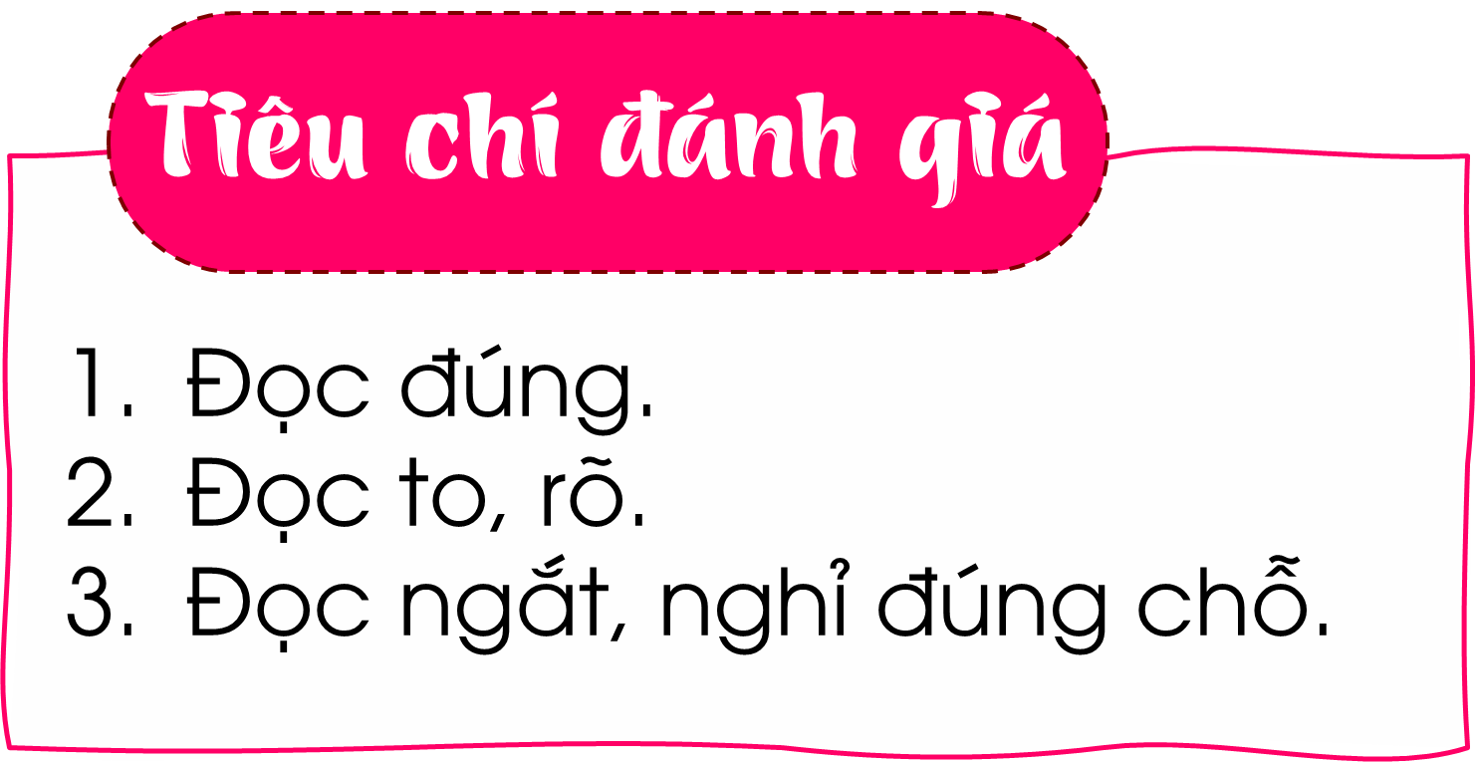
Thi đọc diễn cảm

Slide 21
Từ tôi và chúng tôi ở hai đoạn đầu của bài đọc được dùng để chỉ ai?
Từ nào chỉ một người, từ nào chỉ nhiều người?
Từ “tôi” và “chúng tôi” ở hai đoạn đầu của bài đọc được dùng để chỉ các bạn nhỏ.
Từ “tôi” chỉ một người, từ “chúng tôi” chỉ nhiều người.

Slide 22
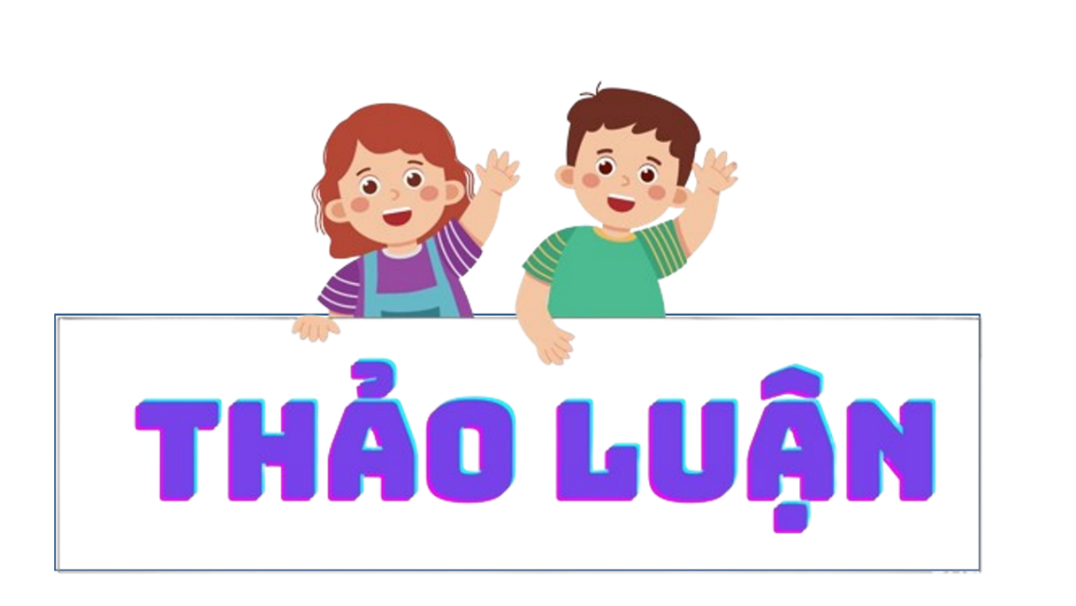
2a. Tìm từ có nghĩa giống với từ in đậm trong các câu sau:
Thỉnh thoảng lại nghe những trái bần chín rớt tỏm xuống sông, âm thanh rất đỗi quen thuộc và gần gũi với bọn trẻ sống ở xứ cù lao này.
Mỗi chiều, bọn trẻ chúng tôi tụ năm tụ bảy ở bến sông, vui đùa đủ các trò của tuổi con nít.
Trái bần chua cũng là một đặc sản của quê tôi.

Slide 23
2a. Tìm từ có nghĩa giống với từ in đậm trong các câu sau:
Thỉnh thoảng lại nghe những trái bần chín rớt tỏm xuống sông, âm thanh rất đỗi quen thuộc và gần gũi với bọn trẻ sống ở xứ cù lao này.
rớt
rơi
cù lao
đảo

Slide 24
2a. Tìm từ có nghĩa giống với từ in đậm trong các câu sau:
Mỗi chiều, bọn trẻ chúng tôi tụ năm tụ bảy ở bến sông, vui đùa đủ các trò của tuổi con nít.
con nít
trẻ con
Trái bần chua cũng là một đặc sản của quê tôi.
Trái
Quả

Slide 25
2b. Qua những từ in đậm ở bài 2a, em có nhận xét gì về cách dùng từ ngữ của nhà văn trong bài “Bến sông tuổi thơ”? Chọn đáp án đúng.
rớt
cù lao
con nít
Trái
A. Nhà văn sử dụng từ ngữ với trẻ em.
B. Nhà văn sử dụng từ ngữ phổ biến với nhiều người.
C. Nhà văn sử dụng từ ngữ đậm màu sắc Nam Bộ.
D. Nhà văn sử dụng từ ngữ trừu tượng, mơ hồ.

